Slide 1


2019冬令营活动“空间观念”
圆
识
认
的
二
大庆市林甸县林甸镇中心小学
刘凤娟

Slide 2


1.通过折纸活动，探索并发现圆是轴对称图形，有无数条对称轴。
2.进一步理解圆的特征，体会圆的对称性。
3.在折纸找圆心验证圆是轴对称图形等活动中发展空间观念。感受轴对称的美。
重点：进一步掌握圆的特征。
难点：体会圆的对称性。

Slide 3

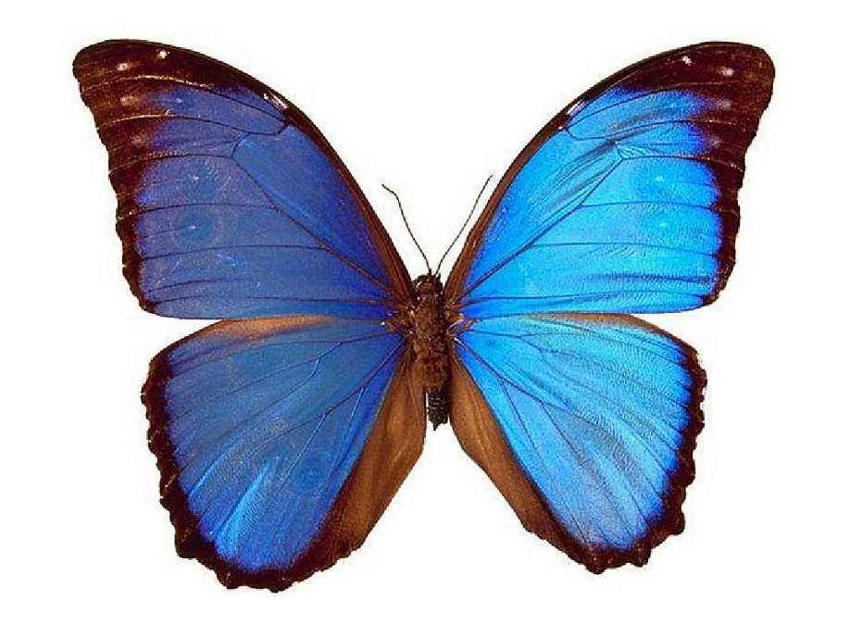

认真观察，这几幅图有什么特点？

Slide 4
折
一
折
圆是不是轴对称图形呢？

Slide 5
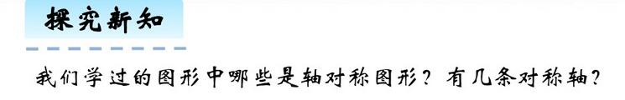
图形名称 | 正方形 | 长方形 | 等边三角形 | 等腰三角形 | 等腰梯形 | 圆形
有几条对称轴
平行四边形是轴对称图形么？

Slide 6
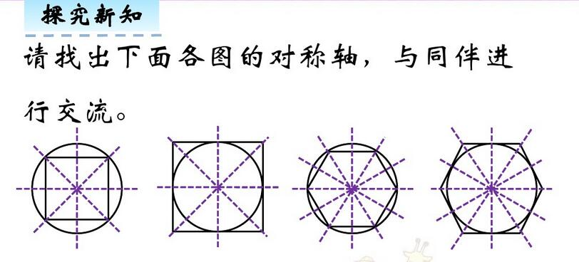


Slide 7
